Slide 1
Μοντέλο DPSIR
Για την εφαρμογή των απαιτήσεων της Οδηγίας 2000/60/Ε.Κ για την ανάλυση των πιέσεων χρησιμοποιείται το μοντέλο DPSIR.
Αναπτύχθηκε από τον Ευρωπαικό Οργανισμό Περιβάλλοντος ως μέσο ανάπτυξης και επιλογής δεικτών αξιολόγησης της κατάστασης του περιβάλλοντος (ΕΕΑ 1999).
Περιγράφει μια δυναμική κατάσταση σαν πραγματική, με χρήση δεικτών για κάθε κατηγορία, φωτογραφίζοντας στιγμιότυπα ενός συνεχώς εξελισσόμενου συστήματος και ταυτόχρονα περιγράφει τονίζοντας τις σχέσεις μεταξύ των συνιστωσών του μοντέλου.

Slide 2
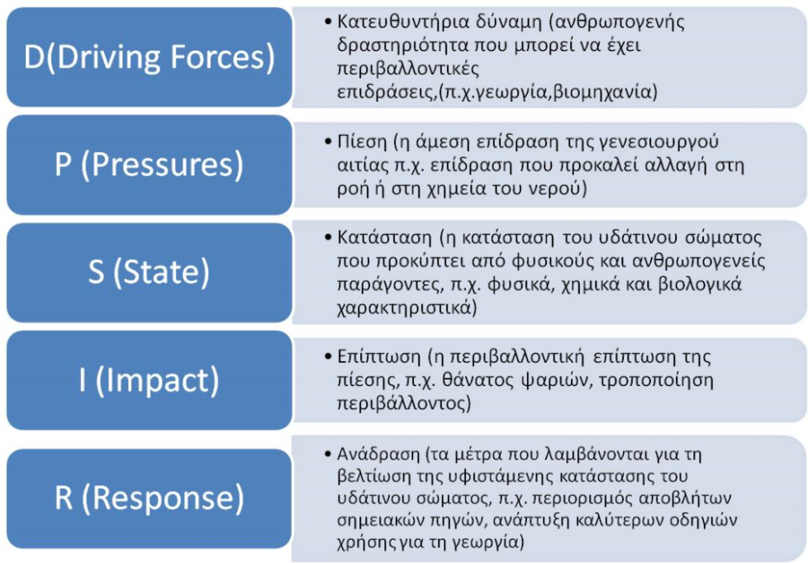
Μοντέλο DPSIR
(WFD Guidance Document No. 3 2002)

Slide 3
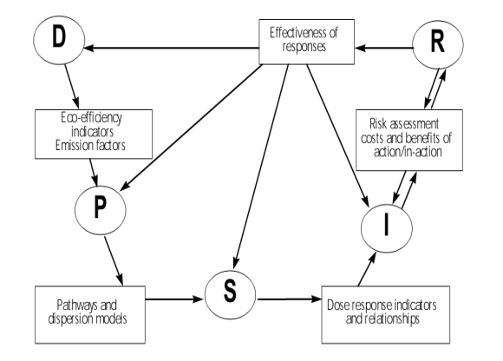
Μοντέλο DPSIR
Μέσο ανάπτυξης & επιλογής δεικτών αξιολόγησης της κατάστασης του περιβάλλοντος (ΕΕΑ 1999)
Περιγράφει μια δυναμική κατάσταση σαν πραγματική, με χρήση δεικτών για κάθε κατηγορία & τονίζοντας τις σχέσεις μεταξύ των συνιστωσών του μοντέλου.
(ΕΕΑ, technical report 1999)

Slide 4
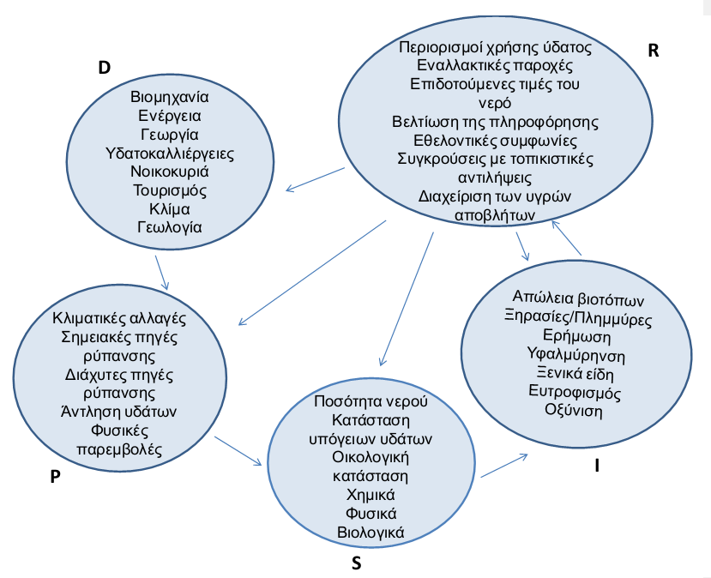
Μοντέλο DPSIR
(ΕΕΑ, 2003 τροποποιηση κατά Kristensen 2004)

Slide 5
Περιβαλλοντικοί δείκτες
Υδατικοί Πόροι | Υδατικό ισοζύγιο | S
 | Διακύμανση στάθμης-όγκου υδροφορέα | I
 | Επιφανειακό ισοζύγιο | S
 | Διακύμανση στάθμης-όγκου λίμνης | S
 | Μέση ετήσια βροχόπτωση | S
 | Διάρκεια ξηρής περιόδου | S-I
 | Μέση ετήσια ζήτηση-ανάγκες νερού | P
 | Μέση ετήσια ζήτηση-ανάγκες νερού Παραλίμνιων Δ.Ε. | P
 | Μέγιστη απορροή νερού | I
 | Στερεοπαρόχη | I
Φυσικοί Πόροι | Χρήσεις γης | S
 | Τροποποίηση φυσικών ενδιαιτημάτων | S
 | Αλιευτική παραγωγή | S-I
 | Κατάσταση διαχείρισης οικοτόπων | I
 | Διαχείριση Άγριας πανίδας | R
 | Διαχείριση Ειδών Χλωρίδας | R
 | Διαχείριση Πυρκαγιών (10 ετίας) | R
 | Διαχείριση πλημμύρων | R

Slide 6
Περιβαλλοντικοί δείκτες
Ρύποι - Λύματα | Παραγωγή αστικών λυμάτων σε Tn | I
 | Εισροή αστικών λυμάτων σε Tn | I
 | Εισροή αστικών ρύπων από παραλίμνιες Δ.Ε. σε Tn | I
 | Εισροή ρύπων από διάχυτες πηγές (Corine land cover 2000) | I
 | Εισροή ρύπων από διάχυτες των παραλίμνιων εκτάσεων | I
 | Εισροές από την κτηνοτροφία | I
 | Εισροή κτηνοτροφικών ρύπων από παραλίμνιες Δ.Ε. σε Tn | I
 | Αθροιστικό ρύπων (Τn) (χωρίς δεδομένα βιομηχανίας) | I
 | Διαχείριση στερεών αποβλήτων | R
 | Αθροιστικό ρύπων παραλίμνιων Δ.Ε. (Tn) | I
 | % πληθυσμού που καλύπτεται από ΕΕΛ | S-R
Ποιοτική-Ποσοτική Κατάσταση Υδάτων | Απώλειες δικτύων ύδρευσης-άρδευσης | I-R
 | Ανακύκλωση επαναχρησιμοποίηση λυμάτων | R
 | Ποιοτική κατάσταση των υδάτων | S-I
 | Χημική κατάσταση επιφανειακών | S-I
 | Ποσοτική κατάσταση υπόγειων | S-I
 | Χημική κατάσταση υπόγειων | S-I

Slide 7
Οικονομικοί Δείκτες
Αγροτικές Πρακτικές | Διάρθρωση κτηνοτροφικών μονάδων-ένταση εκμετάλλευσης | S
 | Εκτάσεις ανά τύπο καλλιέργειας | S
 | Εκτάσεις ανά τύπο καλλιέργειας στις παραλίμνιες Δ.Ε | S
 | Αρδευόμενες εκτάσεις που καλύπτονται από δίκτυο | S
 | Αρδευόμενες και αρδευθείσες εκτάσεις | S
 | Συμμετοχή υδροβόρων καλλιεργειών (ΟΣΔΕ,2009) | I
 | Αροτραίες παραλίμνιων οικισμών | I
 | Αρδευόμενες εκτάσεις σε παραλίμνιες Δ.Ε. | S
Βιομηχανία-Βιοτεχνία | % βιομηχανιών που καλύπτονται από ΕΕΛ | S-R
Οικονομική Δραστηριότητα | Τομείς παραγωγής | S-P
 | Τιμολογιακή πολιτική (μόνο ΔΕΥΑΛ) | R
 | Επίτευξη στόχου τιμολογιακής πολιτικής | R

Slide 8
Κοινωνικοί
Πληθυσμιακά Κοινωνικά στοιχεία | Μορφωτικό Επίπεδο | S-R
 | Αριθμός ατόμων/νοικοκυριό | S
 | Νομοθετική επάρκεια | R
 | Αστυνόμευση | S-R
 | Συμμετοχή εμπλεκόμενων φορέων | S-R
 | Επίγνωση των κατοίκων της περιοχής (προβλήματα & καθεστώς) | S-R
 | Εθελοντισμός, Επικοινωνιακή πολιτική | S-R
 | Αρχές εμπλεκόμενες στη διαχείριση υδάτων | S-R
Δημογραφικά στοιχεία | Πυκνότητα πληθυσμού | D
 | Τάση αύξηση πληθυσμού | P
 | Ποσοστό που κατοικεί σε παραλίμνιους οικισμούς | I
 | Κατασκευή νέων κατοικιών | D
 | % Πληθυσμoύ που καλύπτεται δίκτυο διανομής νερού | S-R
 | Ανεργία-Πληθωρισμός | P

